Slide 1
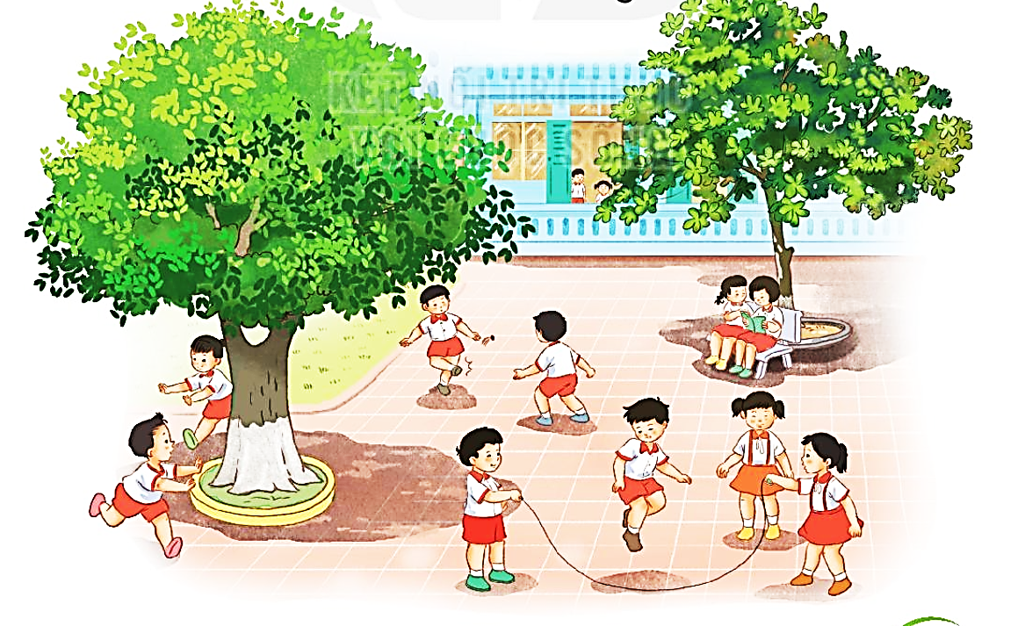
TRƯỜNG TIỂU HỌC NGỌC LÂM HOẠT ĐỘNG TRẢI NGHIỆM
CHỦ ĐỀ 4
AN TOÀN CHO EM
Bài 8: An toàn khi vui chơi
GV: Đỗ Thị Kiều Hoa
Lớp 1A6

